Slide 1
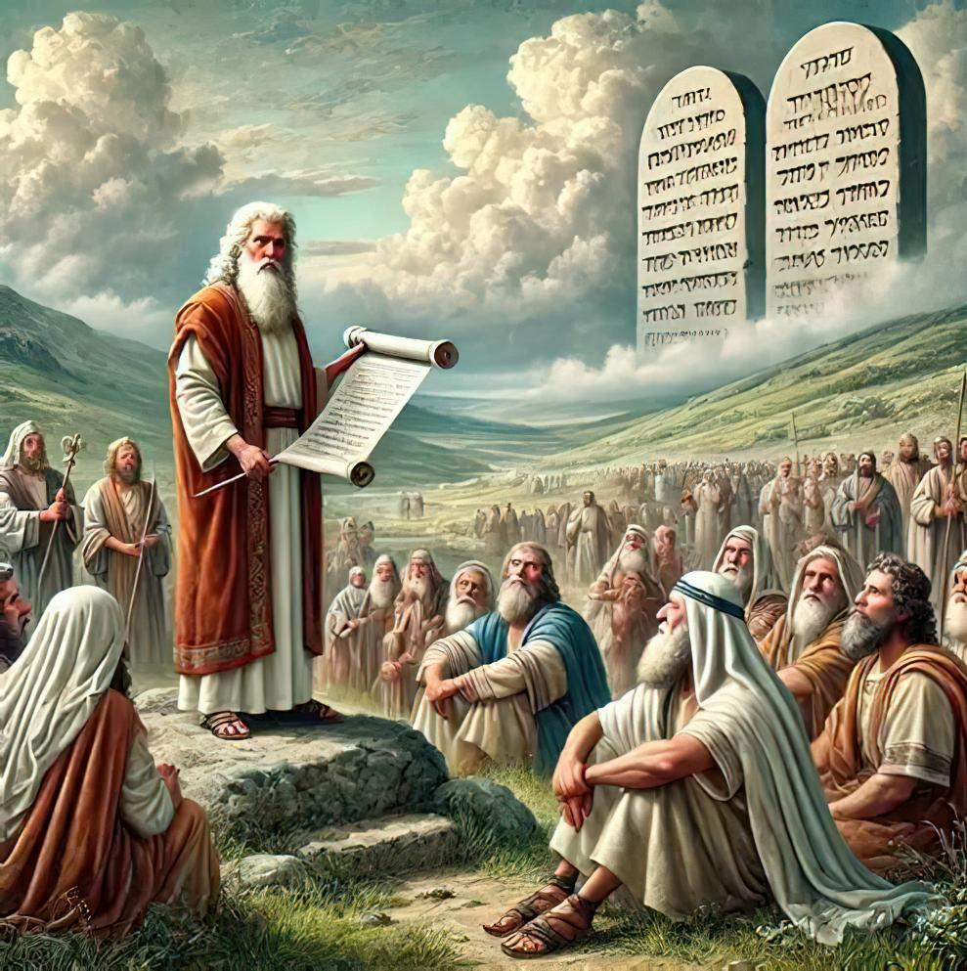
ຄວາມຈົງຮັກພັກດີ:ນະມັດສະການພຣະເຈົ້າໃນເຂດສົງຄາມ
ບົດຮຽນທີ 7 ສະບາໂຕທີ 15, 2025

Slide 2


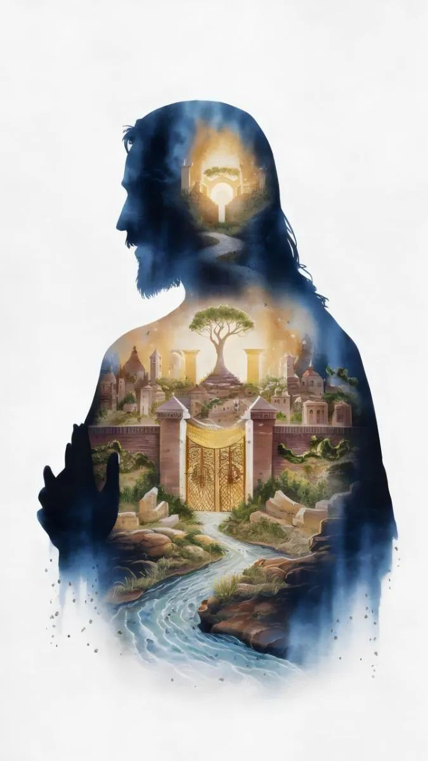
“ແຕ່ກ່ອນອື່ນໝົດເຈົ້າທັງຫລາຍຈົ່ງສະແຫວງຫາຣາຊອານາຈັກຂອງພຣະເຈົ້າ ແລະ ຄວາມຊອບທໍາຂອງພຣະອົງ ແລ້ວພຣະອົງຈະຊົງເພີ່ມເຕີມສິ່ງທັງປວງເຫລົ່ານີ້ໃຫ້ແກ່ພວກເຈົ້າ”
ມທ 6:33

Slide 3

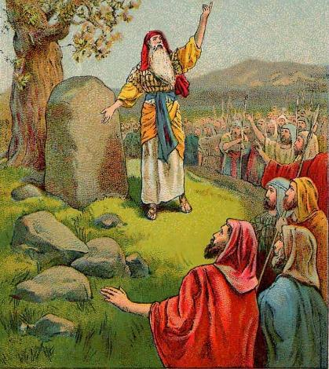
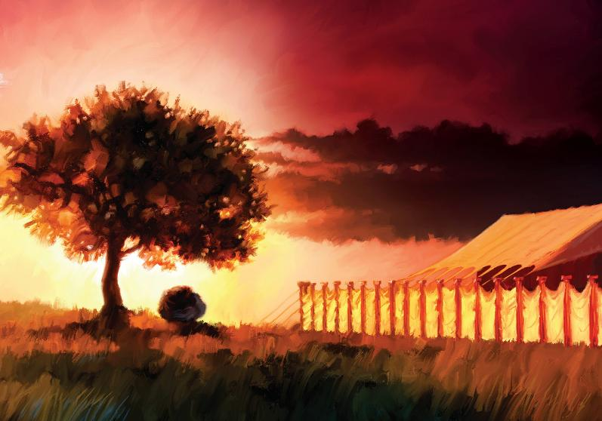








ຫລັງຈາກຂ້າມແມ່ນໍ້າຈໍແດນໄດ້ຢ່າງໜ້າອັດສະຈັນ, ກະສັງທັງຫລາຍຂອງຊາວຄານາອານໄດ້ຫວາດກົວ(ຢຊ 5:1). ດິນແດນໄດ້ຖືກກະກຽມໄວ້ສໍາລັບການເຂົ້າຍຶດຄອງໃນທັນທີ.
ຢ່າງໃດກໍ່ຕາມ, ສິ່ງນີ້ບໍ່ແມ່ນສິ່ງທີ່ສໍາຄັນທີ່ສຸດ. ເພາະພວກເຂົາຈະຕ້ອງໄດ້ສະແຫວງຫາການນະມັດສະການພຣະເຈົ້າເປັນສິ່ງສໍາຄັນທີ່ສຸດ.
ໃນທ່າມກາງການຕໍ່ສູ້ເພື່ອຍາດເອົາດິນແດນ, ພວກເຂົາໄດ້ຕັດສິນໃຈຢຸດພັກໄລຍະໜຶ່ງ ເພື່ອການອຸທິດຕົນໃຫ້ແກ່ພຣະເຈົ້າອີກຄັ້ງໜຶ່ງ ໃນການລວມກັນຄັ້ງຍິ່ງໃຫຍ່ທີ່ລະຫວ່າງພູເຂົາ ເອເບວ ແລະ ກາຣິຊິມ
ເມື່ອການຍຶດຄອງດິນແດນໃກ້ຈະສິ້ນສຸດລົງ, ພວກເຂົາໄດ້ບັນລຸເຖິງຫລັກໄຊໃໝ່ໃນການນະມັດສະການ: ນັ້ນກໍ່ຄືການສ້າງສະຖານທີ່ສັກສິດຢູ່ທີ່ ຊິໂລ Shiloh.
ນະມັດສະການກ່ອນໄດ້ຮັບໄຊຊະນະ:
ການສືບຕໍ່ພັນທະສັນຍາ (ຢຊ 5:1-9)
ພິທີປັດສະຄາຄັ້ງທໍາອິດທີ່ຄານາອານ (ຢຊ 5:10-12)
ນະມັດສະການທ່າມກາງພູເຂົາ:
ແທ່ນບູຊາສໍາລັບການນະມັດສະການ (ຢຊ 8:30-31)
ການຈື່ຈໍາພຣະບັນຍັດ (ຢຊ 8:32-35)
ສະຖານທີ່ພິເສດສໍາລັບການນະມັດສະການ:
ການຍົກລະດັບການຖວາຍບູຊາ (ຢຊ 18:1)

Slide 4

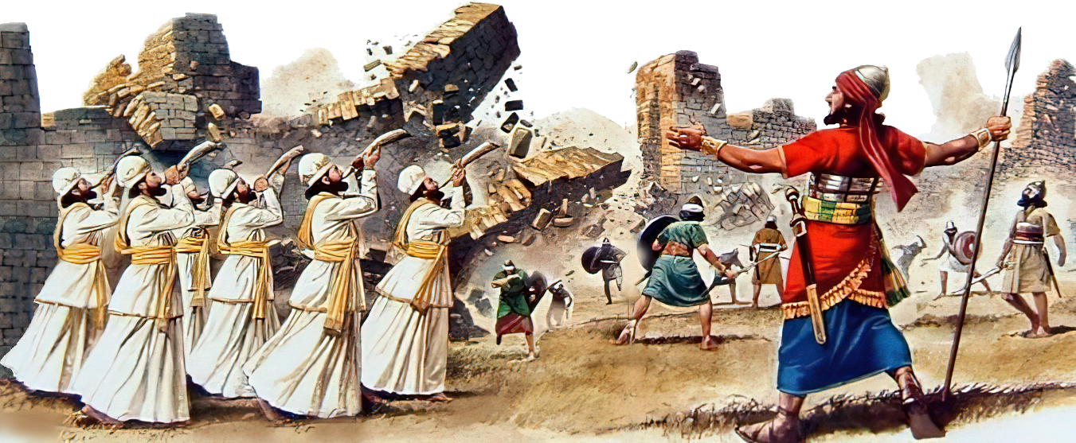
ນະມັດສະການກ່ອນໄດ້ຮັບໄຊຊະນະ

Slide 5

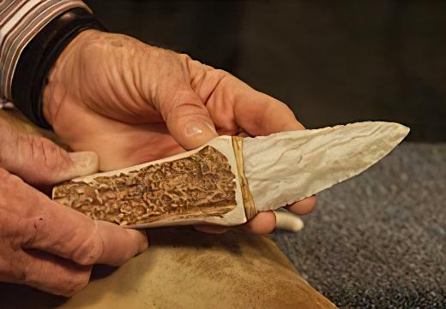
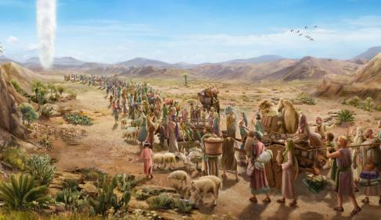

ການສືບຕໍ່ພັນທະສັນຍາ
“ແລ້ວພຣະເຈົ້າຢາເວກໍສັ່ງໂຢຊວຍວ່າ, ຈົ່ງໃຊ້ຫີນເຮັດມີດ ແລະ ເຮັດພິທີຕັດໃຫ້ຊາວອິດສະຣາເອນອີກ.’ ” (ຢຊ 5:2 )
ກິນການ (Gilgal) ແມ່ນຊື່ຂອງຄ້າຍທີ່ພຣະເຈົ້າຕັ້ງໃຫ້ຊາວອິດສະຣາເອນ, ເຊິ່ງເປັນສູນບັນຊາກາງໃນໄລຍະເລີ່ມຕົ້ນຂອງການເຂົ້າຍຶດຄອງດິນແດນ. ຊື່ ກິນການ ນີ້ມີໄນສື່ບອກເຖິງຫຍັງ? (ຢຊ. 5:9)
ເຖິງວ່າເປັນເວລາຫລາຍກວ່າ 40 ປີໄດ້ຜ່ານໄປ, ຕັ້ງແຕ່ພວກເຂົາໄດ້ອອກມາຈາກປະເທດເອຢິບ, ຊາວອິດສະຣາເອນຍັງບໍ່ທັນເຂົ້າໄປໃນດິນແດນທີ່ພຣະເຈົ້າຊົງສັນຍາໄວ້ເທື່ອ. ປະຈຸບັນນີ້, ຕີນຂອງພວກເຂົາໄດ້ກ້າວເຂົ້າສູ່ດິນແດນແລ້ວ. ມັນເວລາແຫ່ງການທີ່ຈະກໍາຈັດ “ຄວາມອັບອາຍຂາຍໜ້າຕອນທີ່ພວກເຂົາຕົກເປັນທາດຢູ່ເອຢິບ” ແລະເລີ່ມຕົ້ນຕໍ່ພັນທະສັນຍາກັບພຣະເຈົ້າ
ກ່ອນການກິນປັດສະຄາຄັ້ງທໍາອິດ, ຜູ້ຊາຍອິດສະຣາເອນຈະຕ້ອງໄດ້ຮັບພິທີຕັດ, ເພາະຜູ້ທີ່ບໍ່ໄດ້ຮັບພິທີຕັດ ຈະບໍ່ສາມາດມີສ່ວນຮ່ວມໃນງານໄດ້ (ອພຍ. 12:48). ແຕ່ເນື່ອງຈາກພວກເຂົາໄດ້ປະຕິເສດທີ່ຈະເຂົ້າໄປໃນແຜ່ນດິນຄານາອານໃນຄັ້ງທໍາອິດນັ້ນ, ເຮັດໃຫ້ພັນທະສັນຍາແຕກສະຫລາຍ, ແລະ ບໍ່ມີຊາວອິດສະຣາເອນຄົນໃດໄດ້ຮັບພິທີຕັດອີກເລີຍ (ຢຊ. 5:5).
ເພື່ອສືບຕໍ່ພັນທະສັນຍາ, ຈຶ່ງຈໍາເປັນຕ້ອງໄດ້ເຮັດສັນຍາລັກທາງກາຍະພາບນັ້ນອີກຄັ້ງ (ປຖມກ. 17:10). ການກະທໍາແບບນີ້ແມ່ນຖືກວ່າມີຄວາມສໍາຄັນເປັນອັນດັບທໍາອິດ. ສໍາລັບພວກເຮົາແລ້ວ, ມັນເປັນຕົວຢ່າງທີ່ຄວນປະຕິບັດຕາມ: “ແຕ່ຕ້ອງສະແຫວງຫາແຜ່ນດິນຂອງພຣະເຈົ້າ ແລະ ຄວາມຊອບທໍາຂອງພຣະອົງກ່ອນ, ແລ້ວທຸກສິ່ງຈະຖືກເຕີມເຕັມໃຫ້.” (ມທ. 6:33).

Slide 6

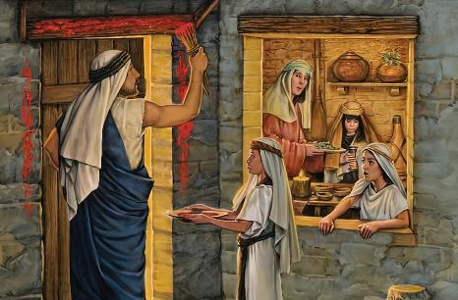
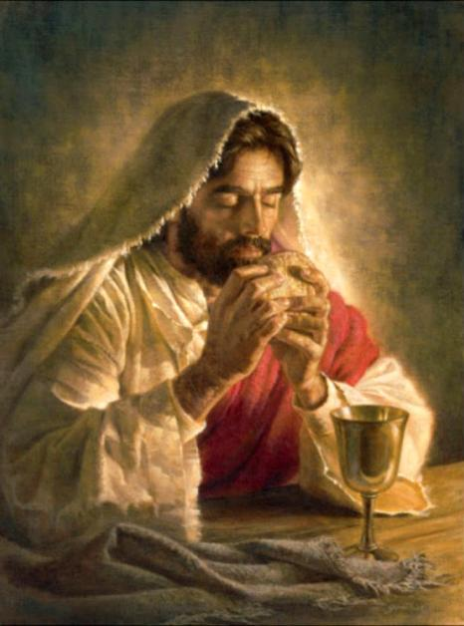
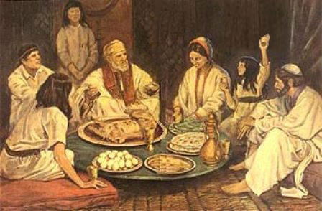
ປັດສະຄາຄັ້ງທໍາອິດທີ່ຄານາອານ
“ໃນເວລາທີ່ຊາວອິດສະຣາເອນກໍາລັງຕັ້ງຄ້າຍພັກທີ່ ກິນການ ຕາມທົ່ງຮາບພຽງຂອງເມືອງເຢຣິໂກນັ້ນ, ພວກເຂົາໄດ້ສະຫລອງປັດສະຄາໃນຕອນຄໍ່າຂອງວັນທີສິບສີ່ຂອງເດືອນນັ້ນ” (ຢຊ 5:10)
ຈາກເອຢິບສູ່ດິນແດນຄານາອານ, ອິດສະຣາເອນໄດ້ຕິດຕາມຂັ້ນຕອນ “chiastic” ເຊິ່ງເປັນເຫດການທີ່ເກີດຂຶ້ນຊໍ້າໆກັນຕາມລໍາດັບ:
ເອຢິບ
ຮັບພິທີຕັດ ແລະ ເຂົ້າພິທີປັດສະຄາ
ຂ້າມທະເລແດງ
ທະເລຊາຍ
ຂ້າມແມ່ນໍ້າຈໍແດນ
ຮັບພິທີຕັດ ແລະ ເຂົ້າພິທີປັດສະຄາ
ຄານາອານ
ປັດສະຄາຄັ້ງທໍາອິດແມ່ນສັນຍາລັກການຖືກປົດປ່ອຍຈາກປະເທດເອຢິບ. ປັດສະຄາຄັ້ງທີສອງ ແມ່ນຄົນລຸ້ນໃໝ່ເປັນຜູ້ສະເຫລີມສະຫລອງ ເປັນສັນຍາລັກຂອງການທີ່ພວກເຂົາໄດ້ເຂົ້າຍຶດຄອງດິນແດນແຫ່ງພັນທະສັນຍາ.
ບໍ່ດົນກ່ອນທີ່ພຣະເຢຊູຈະຖືກຕຶງທີ່ໄມ້ກາງແຂນ, ພຣະເຢຊູໄດ້ປະທານຄວາມໝາຍໃໝ່ໃຫ້ກັບພິທີກຳນັ້ນ, ພ້ອມສັນຍະລັກໃໝ່: ລູກແກະກາຍເປັນເຂົ້າຈີ່ ແລະ ເລືອດກາຍເປັນເຫລົ້າອະງຸ່ນ
ມັນແມ່ນສັນຍະລັກໃໝ່ຂອງຮ່າງກາຍ ແລະ ເລືອດ ຂອງພຣະຜູ້ໄຖ່ ຜູ້ທີ່ນໍາພວກເຮົາອອກຈາກປະເທດເອຢິບ (ນັ້ນກໍ່ຄື ການຫລຸດພົ້ນຈາກການເປັນຂ້າທາດແຫ່ງຄວາມບາບ), ແລະ ນໍາພວກເຮົາໄປສູ່ດິນແດນແຫ່ງພັນທະສັນຍາ (1 ຄຣທ. 11:23-26).

Slide 7

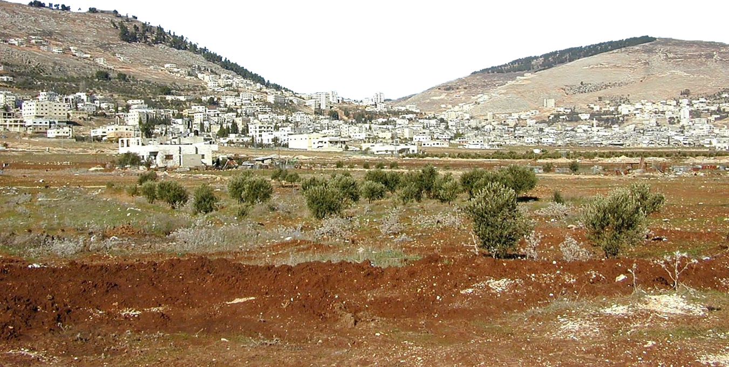
ນະມັດສະການທ່າມກາງພູເຂົາ

Slide 8

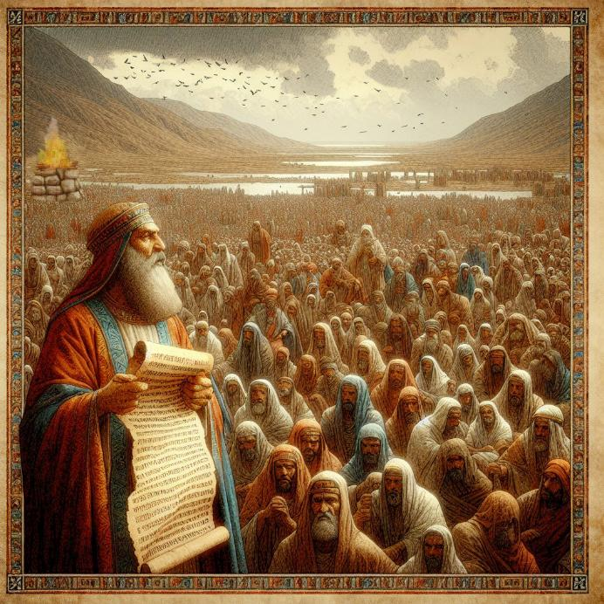
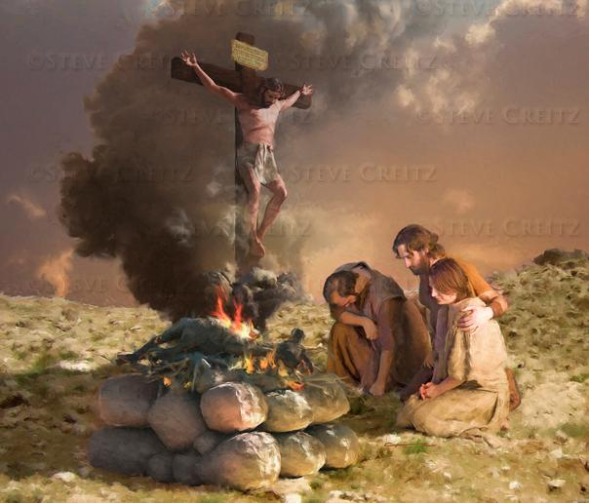
ແທ່ນບູຊາສໍາລັບນະມັດສະການ
“ຕໍ່ມາທີ່ພູເຂົາເອບານ ໂຢຊວຍໄດ້ສ້າງແທ່ນບູຊາຖວາຍແກ່ພຣະເຈົ້າຢາເວ ພຣະເຈົ້າຂອງຊາດອິດສະຣາເອນ” (ຢຊ 8:30)
ໂມເຊໄດ້ສັ່ງການໄວ້ວ່າ ເມື່່ອເຂົ້າສູ່ດິນແດນຄານາອານແລ້ວ, ຈະຕ້ອງສ້າງແທ່ນບູຊາທີ່ພູເຂົາເອບານ, ແລະ ຄໍາສັນລະເສີນຈະຕ້ອງໄດ້ຖວາຍໃຫ້ແກ່ພຣະເຈົ້າ (ພບຍສ. 27:5-7). ເປັນຫຍັງຕ້ອງເປັນທີ່ພູເຂົາເອບານ ແລະ ພູເຂົາເກຣິຊິມ?
ທັງແທ່ນບູຊາ ແລະ ພຣະບັນຍັດທີ່ຈາລຶກໄວ້ໃນອະນຸເສົາວະລີ ຈະຕ້ອງໄດ້ຖືກອ່ານໃຫ້ປະຊາຊົນຟັງ ທັງຄໍາສາບແຊ່ງ ແລະ ພຣະພອນ (ພບຍສ. 27:12-13). ພຣະພອນແມ່ນຈະຖືກອ່ານທີ່ພູເຂົາເກຣີຊິມ ແລະ ຄໍາສາບແຊ່ງຈະຖືກອ່ານໃຫ້ຟັງທີ່ພູເຂົາເອບານ
ພຣະເຢຊູໄດ້ກາຍເປັນຜູ້ທີ່ໄດ້ຮັບຄໍາສາບແຊ່ງແທນພວກເຮົາ ເພື່ອພວກເຮົາຈະໄດ້ຮັບພຣະພອນ (ຄລຕ. 3:13-14). ແທ່ນບູຊານີ້ແມ່ນເປັນພາບທີ່ຊັດເຈນເຖິງການເສຍສະຫລະຂອງພຣະເຢຊູເພື່ອພວກເຮົາ
ໃນທ່າມກາງການເຂົ້າຍຶດຄອງດິນແດນນັ້ນ, ອິດສະຣາເອນໄດ້ສະແຫວງຫາຊ່ວງເວລາທີ່ຈະອຸທິດຕົນໃຫ້ກັບພຣະເຈົ້າອີກຄັ້ງ, ສິ່ງນີ້ເປັນສິ່ງທີ່ພວກເຮົາສົມຄວນທີ່ຈະເຮັດຕາມພວກເຂົາ, ເຖິງວ່າຈະຢູ່ທ່າມກາງສົງຄາມ ແຕ່ກໍ່ຕ້ອງໄດ້ຫາໂອກາດໃຫ້ເວລາແກ່ການສັນລະເສີນພຣະເຈົ້າ

Slide 9

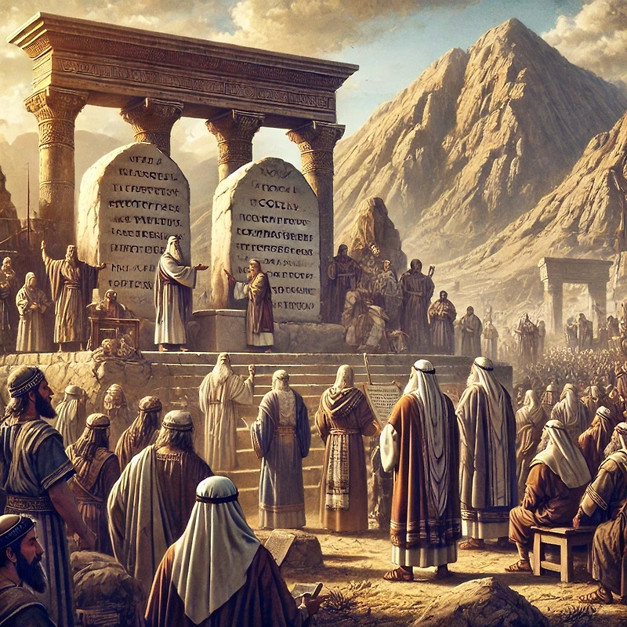
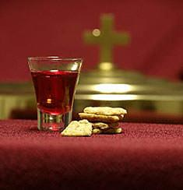
ການຈື່ຈໍາພຣະບັນຍັດ
“ໃນທີ່ນັ້ນຕໍ່ໜ້າຊາວອິດສະຣາເອນ ໂຢຊວຍໄດ້ຈາລຶກກົດບັນຍັດທີ່ໂມເຊໄດ້ຂຽນໃສ່ໄວ້ທີ່ຫີນນັ້ນ” (ຢຊ 8:32)
ຫລັງຈາກໄດ້ສ້າງແທ່ນບູຊາທີ່ພູເຂົາເອບານແລ້ວ, ໂຢຊວຍໄດ້ເອົາຫີນມາຕັ້ງເປັນສິລາ ແລະກໍ່ດ້ວຍປູນຂາວ. ແລະ ລາວໄດ້ຂຽນຈາລຶກໃສ່ແຜ່ນຫີນນັ້ນໄວ້ ເຊິ່ງເປັນສະບັບສໍາເນົາ ຂອງກົດບັນຍັດ ແລະ ກົດຕ່າງໆໃສ່. ລວມທັງພຣະພອນ ແລະ ຄໍາສາບແຊ່ງ (ຢຊ. 8:32; ພບຍສ. 27:2-3).
ໃນທີ່ສຸດ, ກົດຕ່າງໆໄດ້ຖືກອ່ານໃຫ້ປະຊາຊົນຟັງ ເຊິ່ງແບ່ງເປັນສອງພາກສ່ວນ, ໂດຍຜູ້ຄົນໄດ້ຢືນຫັນຫລັງໃສ່ພູເຂົາເກຣີຊິມ ແລະ ປະຊາຊົນອີກສ່ວນໜຶ່ງຢືນຫັນຫລັງໃສ່ພູເຂົາເອບານ (ຢຊ. 8:33-35). ໂດຍການເຮັດແບບນີ້, ພັນທະສັນຍາຂອງພຣະເຈົ້າຈຶ່ງໄດ້ຮັບການສືບຕໍ່
ນີ້ຄືການຊົງຮຽກເອີ້ນສໍາລັບພວກເຮົາເຊັ່ນກັນ. ໃນຖານະປະຊາຊົນທີ່ເຫລືອຢູ່ຂອງພຣະເຈົ້າ, ພວກເຮົາຕ້ອງໄດ້ຕໍ່ (ຟື້ນຟູນ) ພັນທະສັນຍາຂອງພຣະເຈົ້າເປັນໄລຍະໆ, ຈື່ໄວ້ວ່າພຣະເຈົ້າຊົງໄດ້ຊົງນໍາພວກເຮົາມາໄກຮອດປະຈຸບັນນີ້ແລ້ວ, ຢ່າໃຫ້ພວກເຮົາລືມສິ່ງທີ່ພຣະອົງກະທໍາ
ນອກເໜືອຈາກການຟື້ນຟູສ່ວນຕົວຂອງພວກເຮົາແລ້ວ, ພິທີສິນມະຫາສະໜິດຍັງໄດ້ມອບຊ່ວງເວລາແຫ່ງການຟື້ນຟູແບບພິເສດ ໃຫ້ແກ່ພວກເຮົາ ໃນຖານະປະຊາກອນຂອງພຣະເຈົ້າອີກດ້ວຍ.

Slide 10
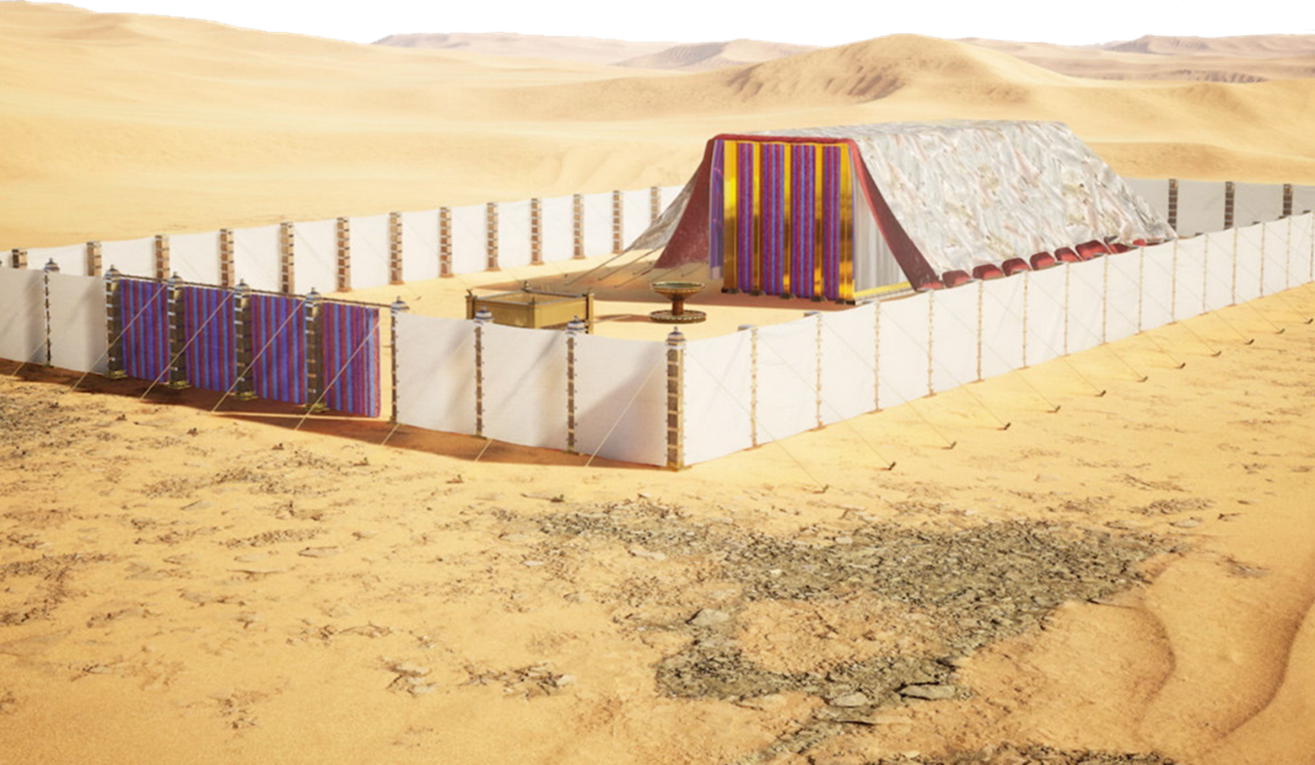
ສະຖານທີ່ພິເສດ ສໍາລັບການນະມັດສະການ

Slide 11

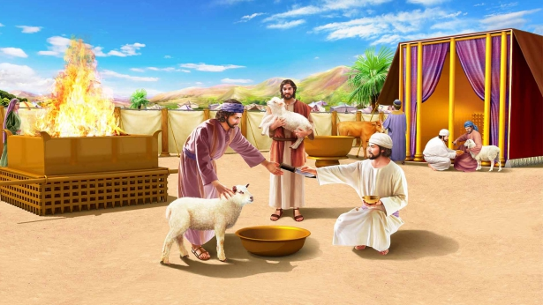
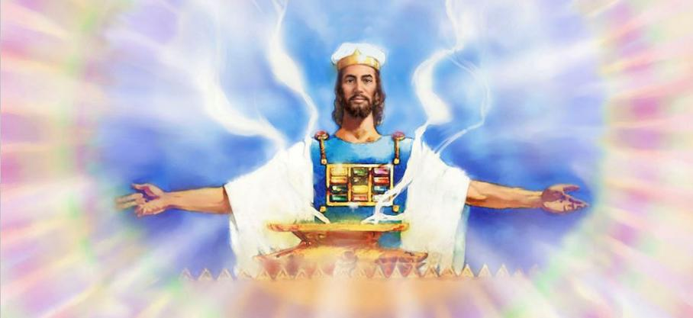
ການຍົກລະດັບການຖວາຍບູຊາ
“ຫລັງຈາກທີ່ພວກອິດສະຣາເອນຍຶດຄອງດິນແດນໄດ້ແລ້ວ ພວກເຂົາໄດ້ມາເຕົ້າໂຮມກັນທີ່ເມືອງຊີໂລ ແລະ ຕັ້ງຫໍເຕັນບ່ອນຊຸມນຸມໃນທີ່ນັ້ນ ” (ຢຊ 18:1)
ດິນແດນນັ້ນຖືກອິດສະຣາເອນຍຶດຄອງ. ແລະໄດ້ຖືກແບ່ງໃຫ້ແກ່ຊົນເຜົ່າທີ່ໂດດເດັ່ນທີ່ສຸດ, ເຖິງວ່າ 7 ຊົນເຜົ່າຍັງບໍ່ທັນໄດ້ຮັບການແບ່ງປັນດິນແດນໃຫ້ກໍ່ຕາມ. ນັກຮົບຂອງເຜົ່າຣູເບນ, ເຜົ່າກາດ, ແລະ ເຜົ່າມານາເຊເຄິ່ງໜຶ່ງ ໄດ້ຖືກສົ່ງໄປທີ່ດິນແດນທີ່ພວກເຂົາຄອບຄອງ ເຊິ່ງຢູ່ຝັ່ງກົງກັນຂ້າມກັບແມ່ນໍ້າຈໍແດນ.
ກ່ອນທີ່ຊົນເຜົ່າຕ່າງໆຈະແຍກຍ້າຍກັນໄປ, ມີການກະທໍາທີ່ພິເສດ ແລະ ສໍາຄັນໄດ້ເກີດຂຶ້ນ: ນັ້ນກໍ່ຄື ການສ້າງຫໍເຕັນພັບພາ, ເຊິ່ງເປັນສູນກາງຂອງການນະມັດສະການຂອງຊາວອິດສະຣາເອນ (ຢຊ. 18:1).
ສະຖານສັກສິດໃນຖານະເປັນທີ່ປະທັບຂອງພຣະເຈົ້າທີ່ສາມາດເບິ່ງເຫັນໄດ້, ເປັນຈຸດລວມຈິດໃຈ ຂອງຜູ້ຄົນທີ່ເຂົ້າມາຮ່ວມໃຈກັນນະມັດສະການ ໂດຍປາສະຈາກການປະທັບຢູ່ຂອງພຣະເຈົ້າ ການຄອບຄອງດິນແດນນັ້ນກໍ່ບໍ່ມີຄວາມໝາຍ
ໃນປະຈຸບັນນີ້ ແລະ ໃນອະນາຄົດ, ຍັງມີສິ່ງສໍາຄັນທີ່ຍິ່ງໃຫຍ່ທີ່ຈໍາເປັນຕ້ອງໄດ້ເອົາຊະນະໃຫ້ໄດ້ ຄືການມຸ່ງໝັ້ນເອົາຄວາມສົນໃຈຂອງພວກເຮົາໄປທີ່ສະຖານສັກສິດ (ຫໍເຕັນສັກສິດ) ທີ່ຢູ່ສະຫວັນຂອງແທ້ ເຊິ່ງມີພຣະເຢຊູຜູ້ເປັນມະຫາປະໂຣຫິດຂອງພວກເຮົາ, ຜູ້ວິງວອນແທນພວກເຮົາ.

